Slide 1

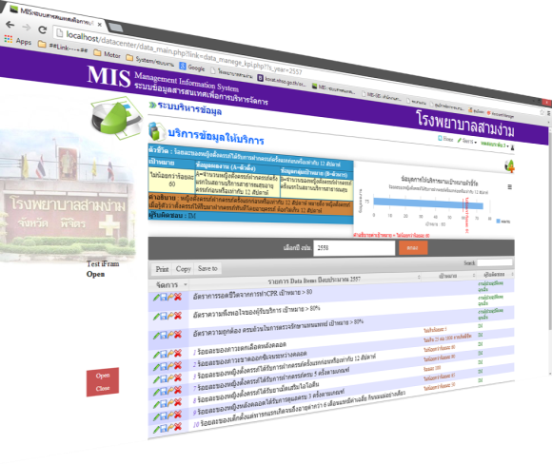
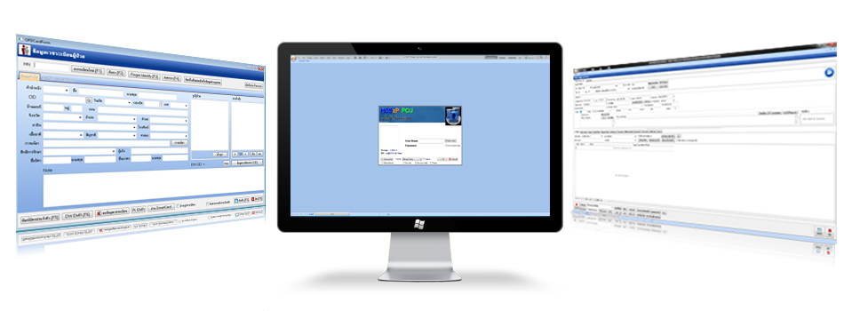
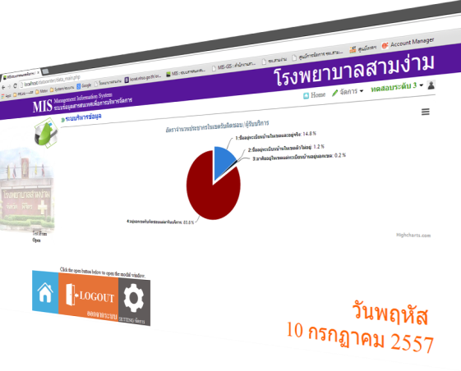

CQI : การออกแบบระบบข้อมูลข่าวสารในโรงพยาบาล
โดย : งานข้อมูลข่าวสาร โรงพยาบาลสามง่าม

Slide 2

เป้าหมาย : ระบบข้อมูลข่าวสารที่มีคุณภาพ สามารถนำข้อมูลไปใช้ในการดำเนินงานได้
โดย : งานข้อมูลข่าวสาร โรงพยาบาลสามง่าม

Slide 3
แนวคิด :
1. การจัดเก็บ KPI นั้นต้องสอดคล้องกับข้อมูลในฝ่ายงานต่างๆ
โดย : งานข้อมูลข่าวสาร โรงพยาบาลสามง่าม

Slide 4
แนวคิด :
2. สามารถประเมินระดับความสัมฤทธิ์ผลของ KPI ความทันเวลา และความครบถ้วนได้ทันที
โดย : งานข้อมูลข่าวสาร โรงพยาบาลสามง่าม

Slide 5
แนวคิด :
3. ลดขั้นตอน ลดเอกสาร สะท้อนผลกลับไปยังผู้รับผิดชอบ และผู้บริหารได้ทันที
โดย : งานข้อมูลข่าวสาร โรงพยาบาลสามง่าม

Slide 6
ข้อมูลนำเข้า :
1. รายงานข้อมูล Dataitems
2. KPI Template
3. ผู้รับผิดชอบ
โดย : งานข้อมูลข่าวสาร โรงพยาบาลสามง่าม

Slide 7

ปัญหาและสาเหตุ :
- ข้อมูลล่าช้าไม่ครบถ้วน
- การกำหนดชุดข้อมูลไม่ได้มาตรฐาน
- ข้อมูลหลากหลายซับซ้อน
- หน่วยงานใช้ข้อมูลหลายระดับ
โดย : งานข้อมูลข่าวสาร โรงพยาบาลสามง่าม

Slide 8
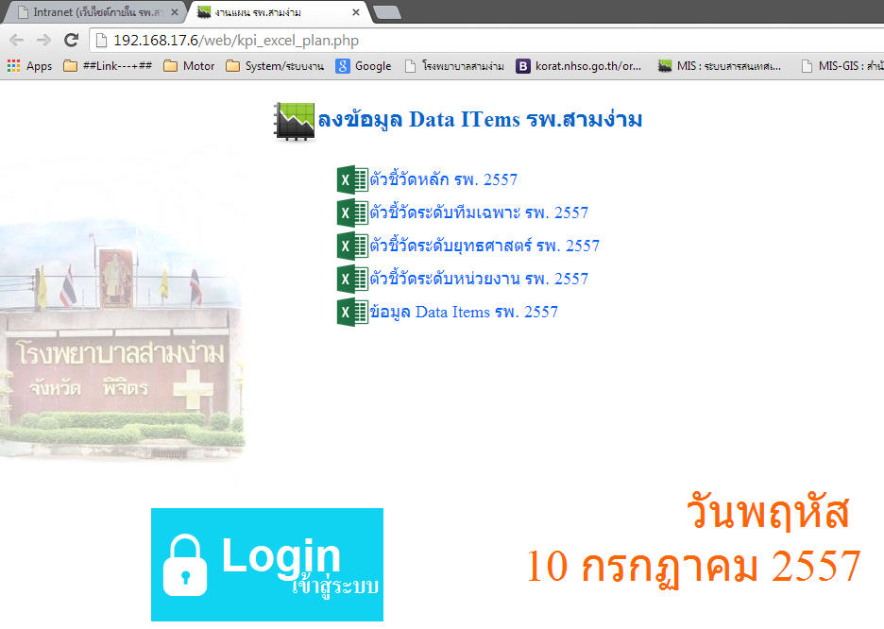
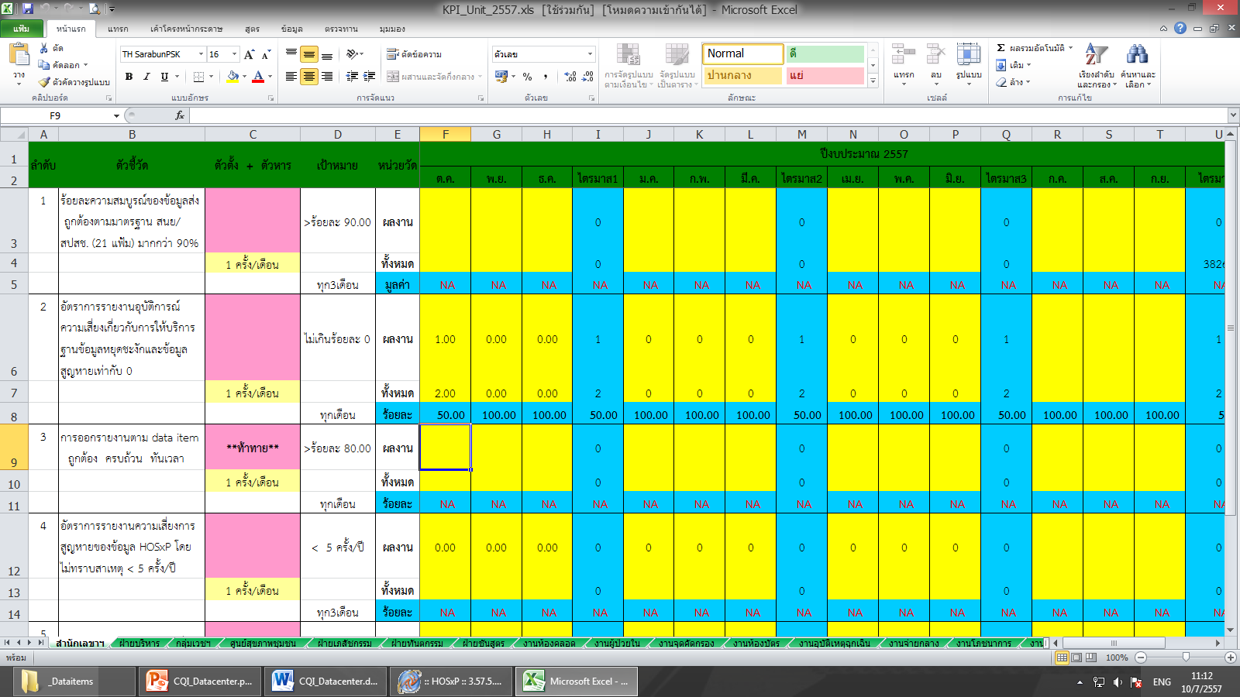
ปัญหาและสาเหตุ :
ใช้ไฟล์ร่วมกัน \\redhat9\kpi$
โดย : งานข้อมูลข่าวสาร โรงพยาบาลสามง่าม

Slide 9
ขั้นตอนการดำเนินงาน :
1. กำหนดรายการข้อมูล KPI ผู้รับผิดชอบ แหล่งข้อมูล
2. ประชุมหาข้อสรุปแนวทางการจัดเก็บ
3. นำเสนอ Data template ต่อคณะกรรมการ บริหาร รพ. เพื่ออนุมัติ
4. จัดทำโปรแกรมสำหรับจัดเก็บ
5. เริ่มใช้
6. ประเมิน ปรับปรุง เครื่องมือในการจัดเก็บ
โดย : งานข้อมูลข่าวสาร โรงพยาบาลสามง่าม

Slide 10








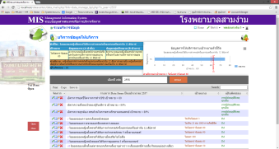






กิจกรรมการพัฒนา :
1. กำหนดระบบไหลเวียนข้อมูล
ข้อมูลต่างๆโรงพยาบาล
หน่วยงานรับข้อมูล
DataCenter
นำไปใช้
ออกรายงาน
โดย : งานข้อมูลข่าวสาร โรงพยาบาลสามง่าม

Slide 11
กิจกรรมการพัฒนา :
2. กำหนดชุดข้อมูลมาตรฐาน
- ข้อมูลบริบทองค์กร (Context)
- ข้อมูลสถานะสุขภาพ (Health Status)
- ข้อมูลบริการ (Service)
- ข้อมูลรายงาน (Report)
- ข้อมูลตัวชี้วัด (Key Performance Indicator)
โดย : งานข้อมูลข่าวสาร โรงพยาบาลสามง่าม

Slide 12
กิจกรรมการพัฒนา :
3. กำหนด Data Template
ปีงบประมาณ
ฝ่าย/หน่วยงาน/ทีมเฉพาะ
ประเภทข้อมูล
ชื่อตัวชี้วัด/รายการข้อมูล
คำนิยาม
เกณฑ์เป้าหมาย
วิธีการจัดเก็บข้อมูล
แหล่งข้อมูล
รายการข้อมูล 1
รายการข้อมูล 2
สูตรคำนวณตัวชี้วัด
ความถี่การรายงาน
ผู้รับผิดชอบ
โดย : งานข้อมูลข่าวสาร โรงพยาบาลสามง่าม

Slide 13
กิจกรรมการพัฒนา :
4. ทำความเข้าใจการดำเนินงานของศูนย์ข้อมูลข่าวสารในที่ประชุม QMR และผู้ปฏิบัติ
โดย : งานข้อมูลข่าวสาร โรงพยาบาลสามง่าม

Slide 14
ผลการดำเนินการ :
จัดการกำหนด Data Template
มีชุดข้อมูลมาตรฐานตามที่กำหนด
รองรับผู้ใช้ระดับต่าง ๆ
เตรียมเครื่องคอมพิวเตอร์แม่ข่ายรองรับฯ
โดย : งานข้อมูลข่าวสาร โรงพยาบาลสามง่าม

Slide 15
ปัจจัยที่มีผลต่อความสำเร็จ :
1. ผู้บริหารให้การสนับสนุน
2. มีการติดตามและนำเสนอ KPIทุกเดือน
3. ความน่าเชื่อถือของ KPI เนื่องจากกำหนดแหล่งข้อมูลและผู้รับผิดชอบ template ชัดเจน
4. ความตั้งใจ และการยอมรับการเปลี่ยนแปลงของ จนท. ทุกฝ่าย
โดย : งานข้อมูลข่าวสาร โรงพยาบาลสามง่าม

Slide 16
กำลังอยู่ในขั้นตอนออกแบบโปรแกรมฯ
เขียนคำสั่ง SQL
ออกแบบเป็นรายงาน
ออกแบบการนำเสนอ (Web)
โดย : งานข้อมูลข่าวสาร โรงพยาบาลสามง่าม

Slide 17
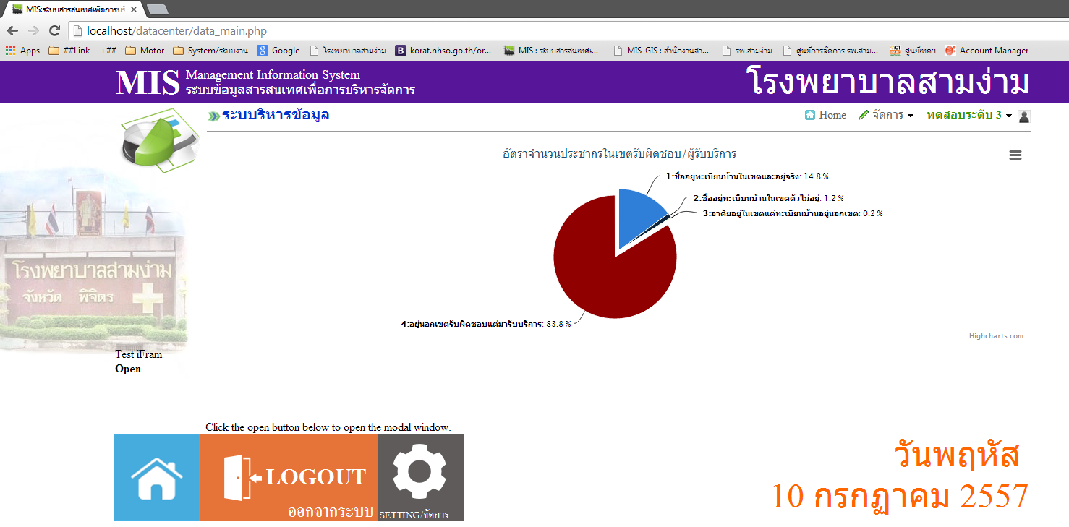
โดย : งานข้อมูลข่าวสาร โรงพยาบาลสามง่าม

Slide 18
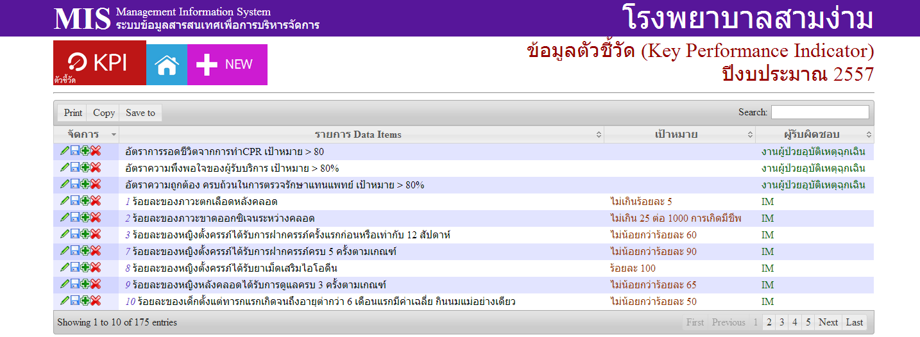
โดย : งานข้อมูลข่าวสาร โรงพยาบาลสามง่าม

Slide 19
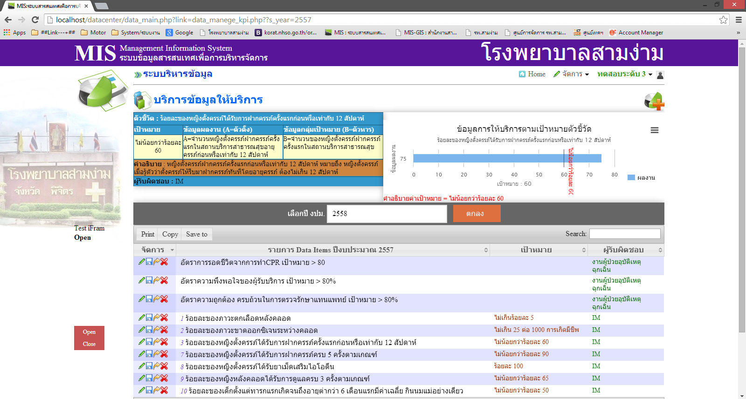
โดย : งานข้อมูลข่าวสาร โรงพยาบาลสามง่าม

Slide 20
การวัดผลของการเปลี่ยนแปลง: (66.67%)
1. สามารถประเมินผลของ KPI ผ่านเกณฑ์หรือไม่
2. สามารถติดตาม KPI ที่ยังไม่ได้รายงานผลได้
3. สามารถใช้ข้อมูลพื้นฐานเดียวกันได้
โดย : งานข้อมูลข่าวสาร โรงพยาบาลสามง่าม

Slide 21
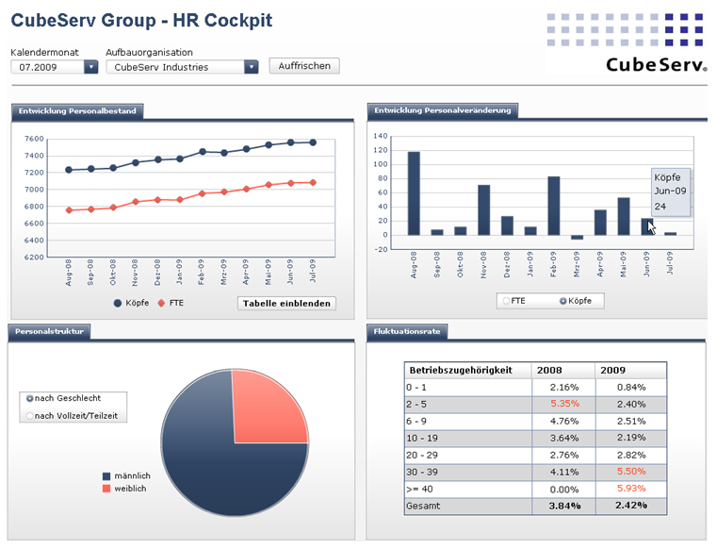
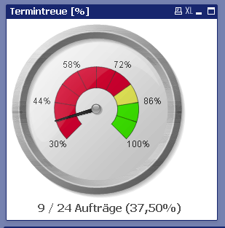
กิจกรรมพัฒนา:
เรียนรู้การเขียน SQL ขั้น Advance
เรียนรู้การเขียน Website ด้วยเครื่องมือต่างๆ เช่น Business Intelligence
โดย : งานข้อมูลข่าวสาร โรงพยาบาลสามง่าม

Slide 22
จบการนำเสนอ
โดย : งานข้อมูลข่าวสาร โรงพยาบาลสามง่าม

